Slide 1

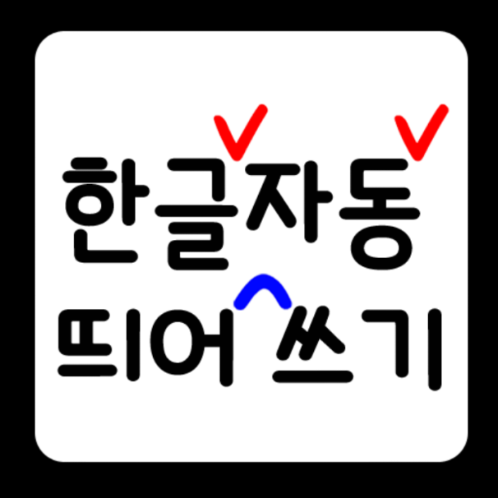
앱 분석 과제
20151639
컴퓨터공학과
박정인

Slide 2
차례
미카 자동 띄어쓰기. 맞춤법 교정
먼지가 되어
출처

Slide 3
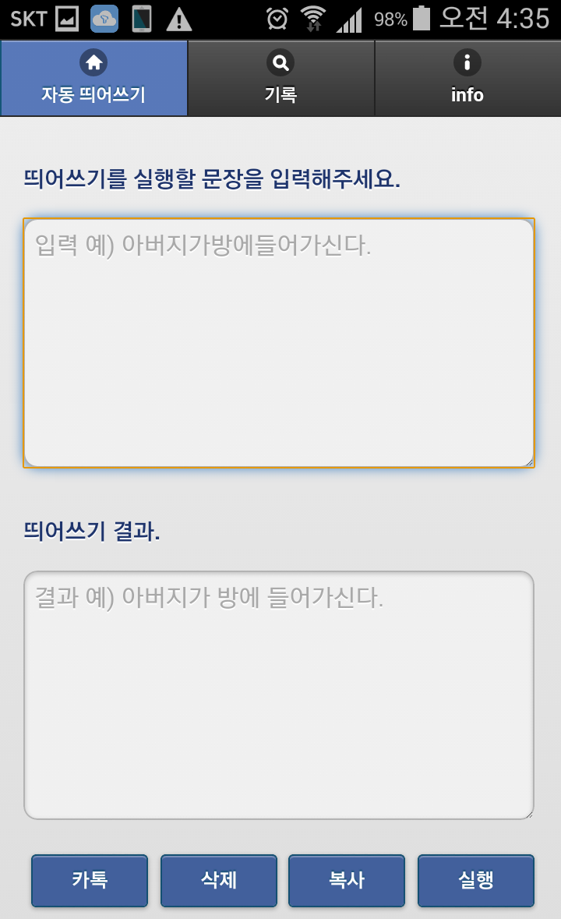

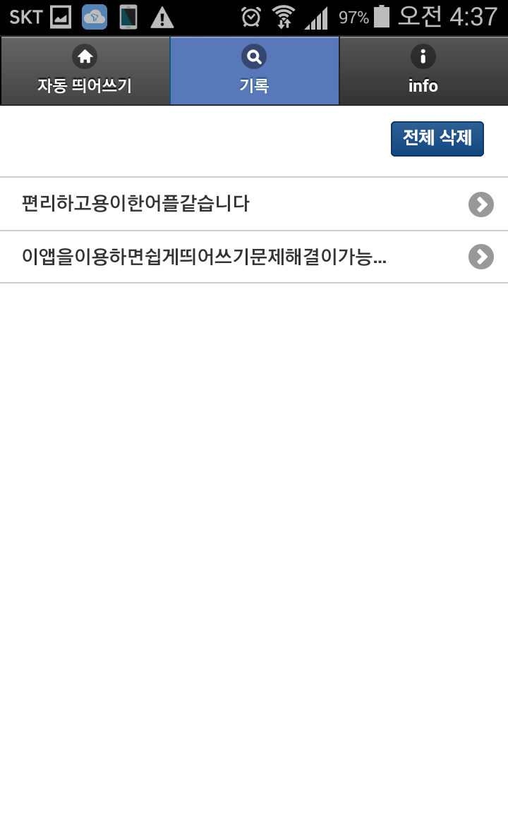
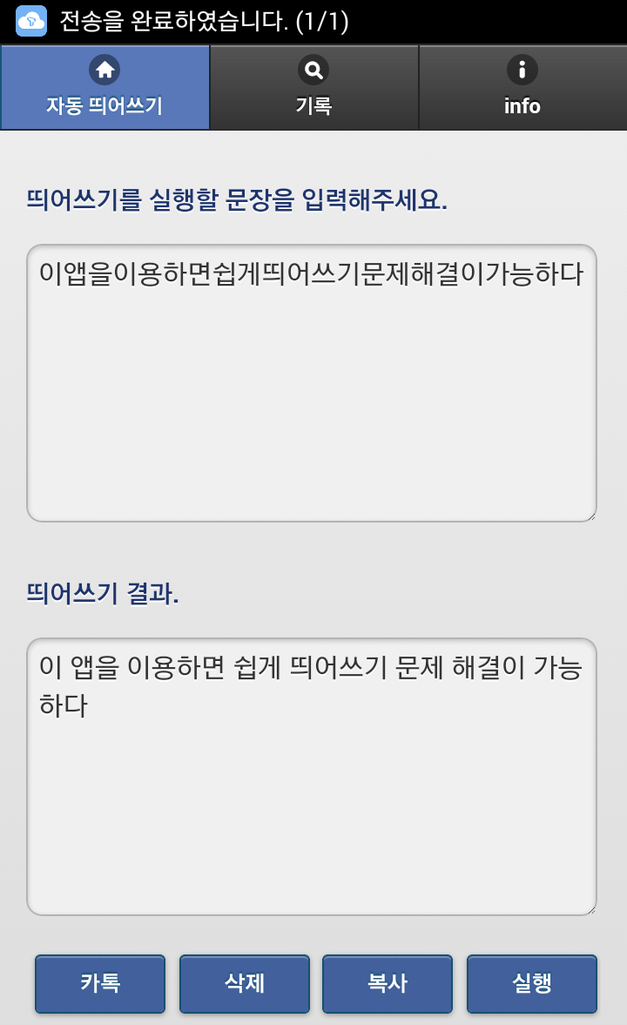

1. 미카 자동 띄어쓰기. 맞춤법 교정
기계학습
분류문제
클릭

Slide 4
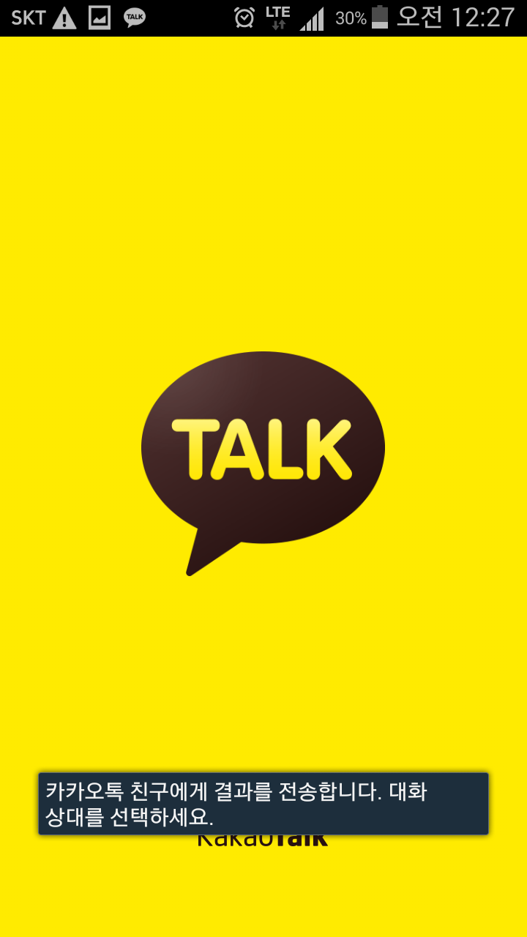
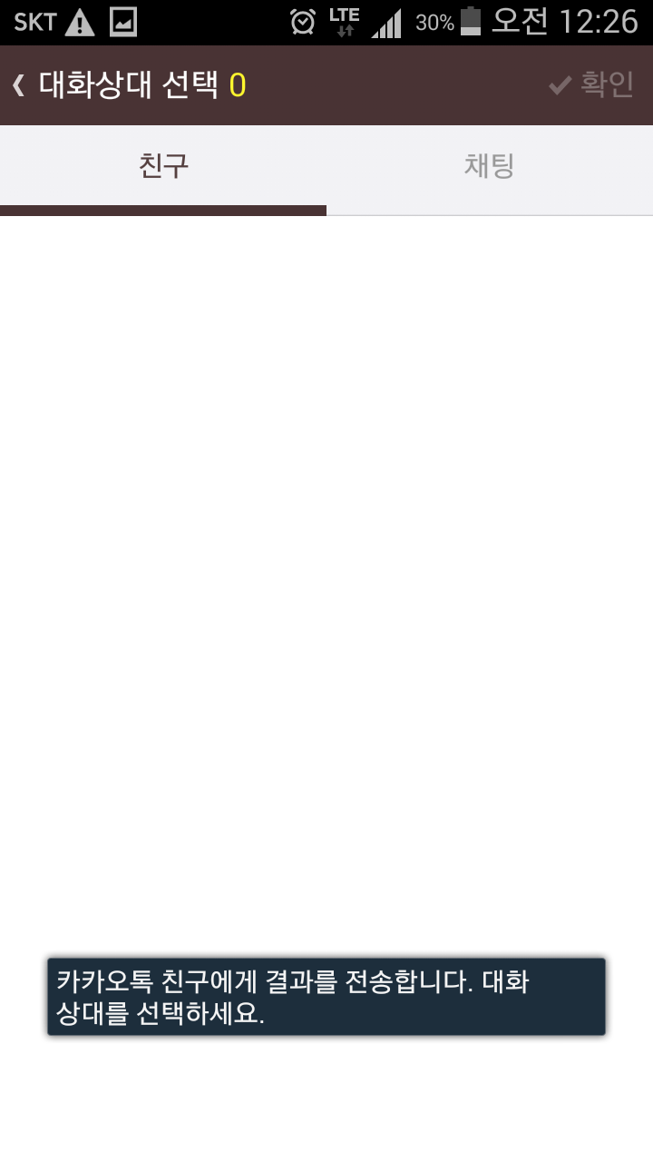
1. 미카 자동 띄어쓰기. 맞춤법 교정
클릭

Slide 5
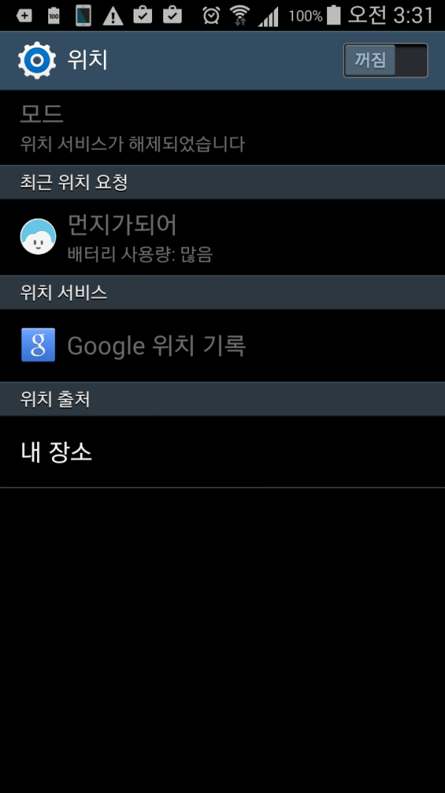
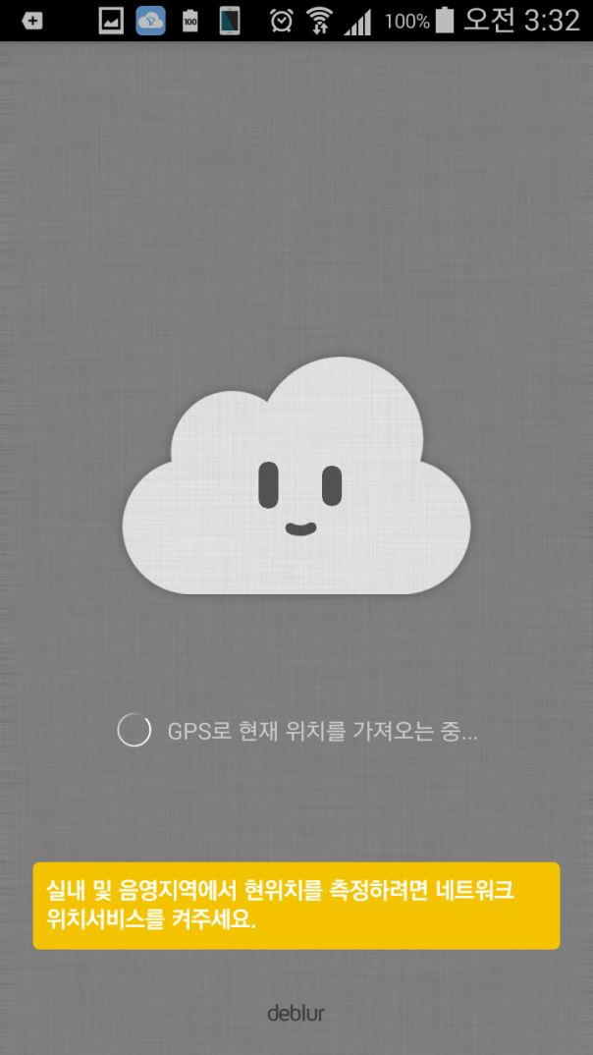


2. 먼지가 되어

Slide 6
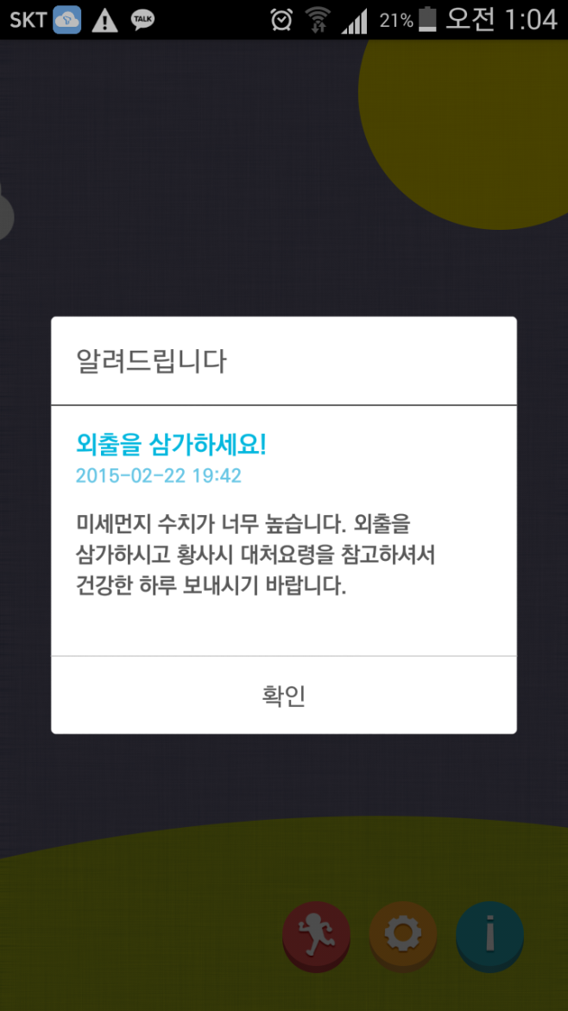
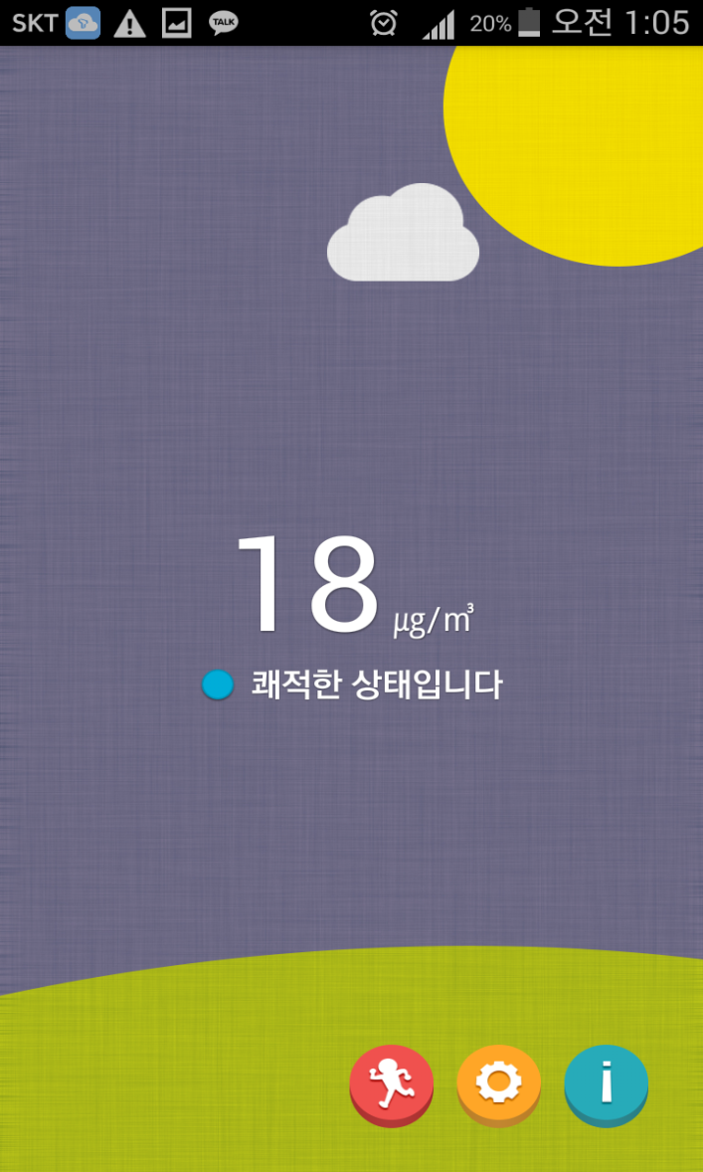
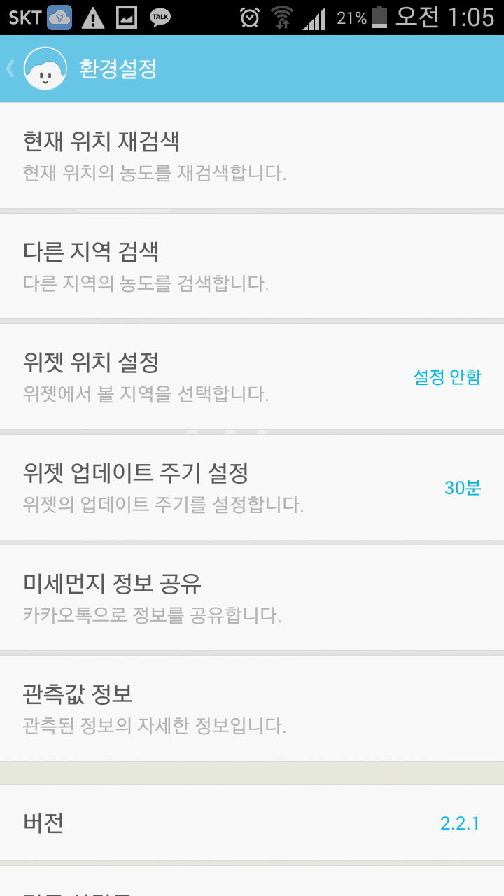
2. 먼지가 되어
최소 주기는 30분
최대 주기는 4시간
카톡 초대창
나옵니다.

Slide 7
출처
자동띄어쓰기 - http://hub-ai.com/nlp/767
기계학습 - 1. http://blog.daum.net/pg365/235
기계학습 - 2. http://ko.wikipedia.org/wiki/%EA%B8%B0%EA%B3%84_%ED%95%99%EC%8A%B5
기계학습 – 3. https://www.google.co.kr/url?sa=t&rct=j&q=&esrc=s&source=web&cd=1&ved=0CCIQFjAA&url=http%3A%2F%2Fbi.snu.ac.kr%2FCourses%2Fnlp03%2Fmachinelearning.ppt&ei=LfwbVc24FMSm8AW6h4KABQ&usg=AFQjCNHrBEWL8aSeuVBFNvokWA12jYlWAg&sig2=dNaoRVW1dzJac5t4XN3bgg&bvm=bv.89744112,d.dGc&cad=rjt
휴리스틱 - http://www.aistudy.com/heuristic/heuristic_search_nilsson.htm
미세 먼지에 대한 정보 - http://twochairs.joins.com/Article.aspx?aType=D&aId=217
에어코리아 - http://www.airkorea.or.kr/airinfo

Slide 8
- 끝 -

